Slide 1
ESCUELA SUPERIOR POLITÉCNICA DEL LITORAL. Facultad de Ingeniería en Electricidad y Computación
Tema: “ECO PARQUE DE GUAYAQUIL, UNA PROPUESTA DE RECOLECCIÓN DE RESIDUOS EN GUAYAQUIL.”
Elaborado por:
Dalton Freddy Narváez Figueroa
Luis Alberto Triviño Nonura

Slide 2
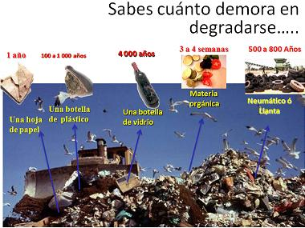
BIOGAS
El biogás es un gas combustible que se genera en medios naturales o en dispositivos específicos, por las reacciones de biodegradación de la materia orgánica, mediante la acción de microorganismos, y otros factores, en ausencia de oxígeno.
El biogás tiene como promedio un poder calorífico entre 18,8 a 23,4 mega julios por m³.

Slide 3
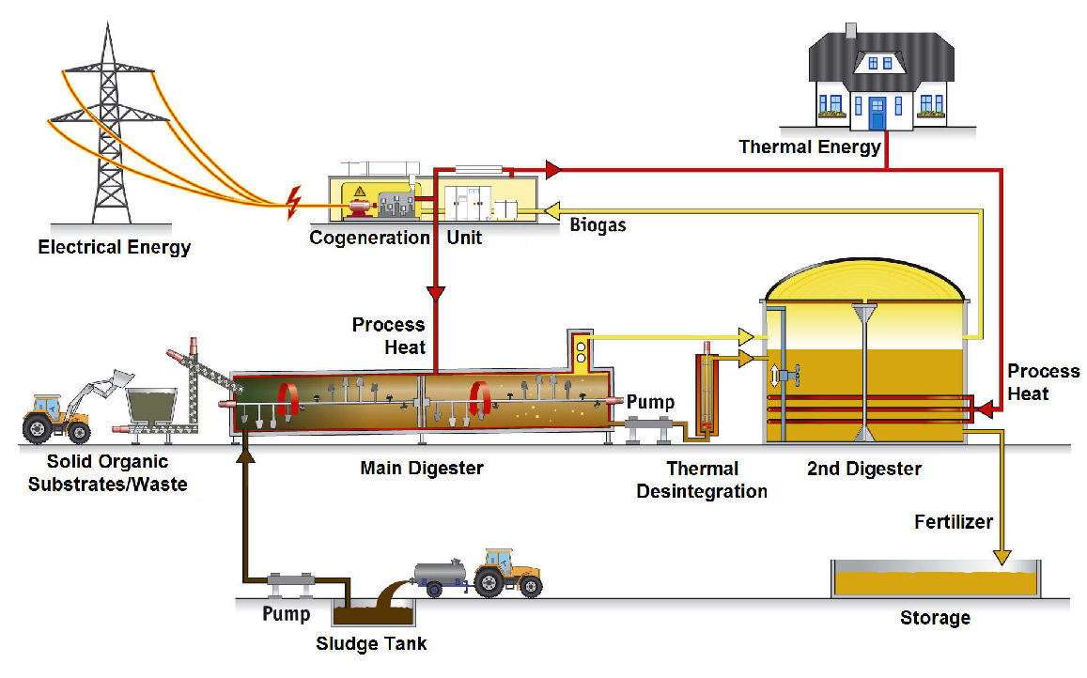
Procesos y Usos del BioGas

Slide 4
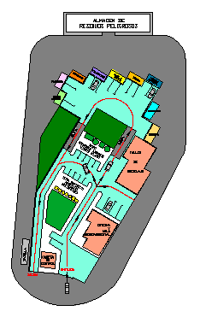
ECOPARQUE
Un Eco-parque o Punto Limpio es un centro diseñado y construido para recoger unos residuos específicos, separarlos y seleccionarlos, para después poder reciclar los materiales y/o compostar la materia orgánica.

Slide 5
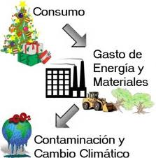
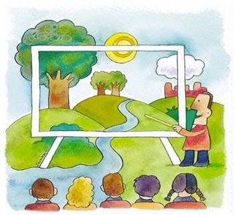
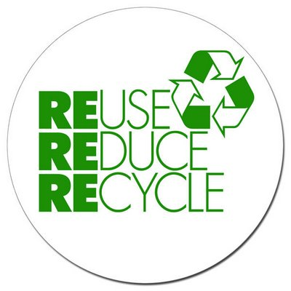
Conciencia Ambiental

Slide 6
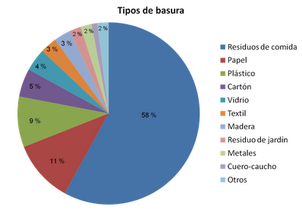
Proporción de Basura Generada en Guayaquil
Toneladas de basura al Año: | 1’095.000
Tipo de Residuo | Cantidad recogida Ton. / año | Nº contenedores Necesarios al año | Frecuencia de retirada a lo largo del año
Papel | 11443 | 954 | Cada 5 días
Cartón | 5202 | 434 | Cada 10 días
Vidrio | 4161 | 347 | Cada 15 días
Textil | 3121 | 260 | Cada 15 días

Slide 7
Análisis económico: Ingresos
Tipo de Residuo | Toneladas al Año | Toneladas que ingresan al ECOPARQUE | Ganancia por ventas al Año
Papel | 120450 | 11442,75 | $ 343.282,50
Cartón | 54750 | 5201,25 | $ 156.037,50
Vidrio | 43800 | 4161 | $ 249.660,00
Textil | 32850 | 3120,75 | $ 936.225,00
Ventas al Año |  |  | $ 1’685.205,00
Productos | Costos
Papeles, servilletas, cartones, cuadernos, periódicos, toallas de limpieza, papeles de oficina, etc | $ 0.13 / Kilo
 | $ 0.18 / Kilo
Producto o Servicio | Costo
Ropa en general | $ 1.30 / Kilo
 | $ 1.00 / Kilo
Producto | Costo
Botellas de vidrio, Jarrones de Planta, Frascos de conservas, conservas, vidrios de ventana, etc. | $ 0.24 / Kilo
 | $ 0.18 / Kilo

Slide 8
Análisis económico: Costos
COSTOS FIJOS MENSUALES | VALOR
Sueldos y salarios | $ 10.000,00
Teléfono | $ 100,00
Agua | $ 100,00
Electricidad | $ 400,00
Seguros | $ 2.000,00
Papelería | $ 400,00
Materiales y Suministros | $ 1.000,00
Mantenimiento Vehículos | $ 8.000,00
Combustible | $ 1.000,00
Gastos de Movilización | $1.000,00
TOTAL | $ 24.000,00
COSTOS FIJOS ANUALES | $288.000,00
Rubros de Edificación
Mano de Obra (30 %) | $ 1.125.000,00
Materiales (70 %) | $ 2.625.000,00
Rubro de compra de materiales reciclados
Materiales Reciclados | $ 4.000.000,00
Rubros de Maquinaria
5 tractores pequeños | $ 150.000,00
Rubros de Camiones
4 Camiones | $ 200.000,00
Rubro de estudio de diseño
Opiniones, sustentabilidad del proyecto, estudios de impacto ambiental | $ 100.000,00
Rubro Amoblado de instalaciones
Compra de mobiliario, computadores, nevera, etc. | $ 100.000,00
Rubro de Gasto
Inversión total ($ 9’000.000)/ Número de años (20) | $ 450.000,00
Rubro de bodega
Centro de acopio en la ciudad | $ 250.000,00
INVERSION
Edificación | $ 3’750.000,00
Compra de materiales reciclados | $4’000.000,00
Maquinaria | $ 150.000,00
Bodega | $ 250.000,00
Camiones | $ 200.000,00
Estudios de diseño | $ 100.000,00
Amoblado de instalaciones | $ 100.000,00
Gasto (Amortización) | $ 450.000,00
Total de la Inversión | $ 9.000.000,00

Slide 9
Análisis económico
AÑO | INGRESOS | EGRESOS | BENEFICIO BRUTO | FLUJO DE CAJA
1 | $0.00 | $9,000,000.00 | ($9,000,000.00) | ($9,000,000.00)
2 | $1,685,205.00 | $192,520.50 | $1,492,684.50 | $1,114,711.37
3 | $1,769,465.25 | $200,946.53 | $1,568,518.73 | $1,163,055.69
4 | $1,857,938.51 | $209,793.85 | $1,648,144.66 | $1,213,817.22
5 | $1,950,835.44 | $219,083.54 | $1,731,751.89 | $1,267,116.83
6 | $2,048,377.21 | $228,837.72 | $1,819,539.49 | $1,323,081.42
7 | $2,150,796.07 | $239,079.61 | $1,911,716.46 | $1,381,844.25
8 | $2,258,335.87 | $249,833.59 | $2,008,502.29 | $1,443,545.21
9 | $2,371,252.67 | $261,125.27 | $2,110,127.40 | $1,508,331.22
10 | $2,489,815.30 | $272,981.53 | $2,216,833.77 | $1,576,356.53
11 | $2,614,306.07 | $285,430.61 | $2,328,875.46 | $1,647,783.11
12 | $2,745,021.37 | $298,502.14 | $2,446,519.23 | $1,722,781.01
13 | $2,882,272.44 | $312,227.24 | $2,570,045.19 | $1,801,528.81
14 | $3,026,386.06 | $326,638.61 | $2,699,747.45 | $1,884,214.00
15 | $3,177,705.36 | $341,770.54 | $2,835,934.83 | $1,971,033.45
16 | $3,336,590.63 | $357,659.06 | $2,978,931.57 | $2,062,193.87
17 | $3,503,420.16 | $374,342.02 | $3,129,078.15 | $2,157,912.32
18 | $3,678,591.17 | $391,859.12 | $3,286,732.05 | $2,258,416.68
19 | $3,862,520.73 | $410,252.07 | $3,452,268.66 | $2,363,946.27
20 | $4,055,646.77 | $429,564.68 | $3,626,082.09 | $2,474,752.33
21 | $4,258,429.10 | $449,842.91 | $3,808,586.19 | $2,591,098.70

Slide 10
TIR & VAN
TIR=15%
VAN=$26.659,97

Slide 11
CONCLUSIONES
Para que el proyecto de ecoparque sea rentable a veinte años al 15% de interés debemos recolectar el 9,5% de residuos de la basura recolectada en Guayaquil, para conseguir aquello en los años siguientes se espera que ingrese al ecoparque un 5% adicional cada año.
Por ende el ecoparque diseñado y construido contará con equipos e instalaciones necesarias para realizar talleres y conferencias sobre el medio ambiente para de esta manera lograr una conciencia ambiental en los ciudadanos, debido al desconocimiento de los ciudadanos en temas relacionados al medio ambiente.
En consecuencia en la ciudad de Guayaquil, deberán existir varios centros de acopio para recolectar los desechos debido a que las personas les resultaría difícil el ir a contribuir con sus desechos al ecoparque.
Con el éxito de este proyecto se mejoraría la calidad del biogás que se genera mediante procesos anaeróbicos y por lo tanto su potencial generación de electricidad.

Slide 12
RECOMENDACIONES
Los lugares de recogida deben de estar dispuestos de tal manera que estas concentren los desechos de un sector de esta manera se disminuyen los costos.
El horario de apertura al publico deberá de ser lo más flexible posible, según estudios realizados la mayor disposición de los desechos se la realiza los sábados de 12 a 14 horas y de 16 a 20 horas.
Realizar campañas de concientización sobre el uso de los eco parques y de lo beneficioso que estos son para lograr una mayor aceptación local y de esta manera conseguir una mayor recolección de residuos.
Para una buena recogida de los materiales se necesitará de capacitación a los habitantes, los cuales serán los que nos suministren la materia prima, para que la recogida de parte de ellos, sea de una forma técnica, para evitar contaminar más el medio ambiente.

